Slide 1
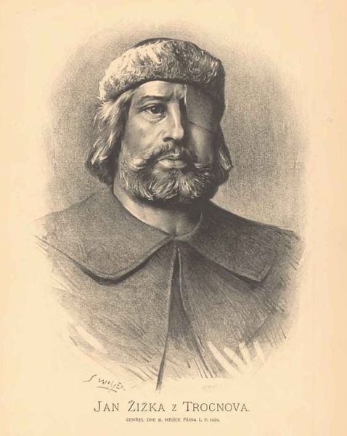
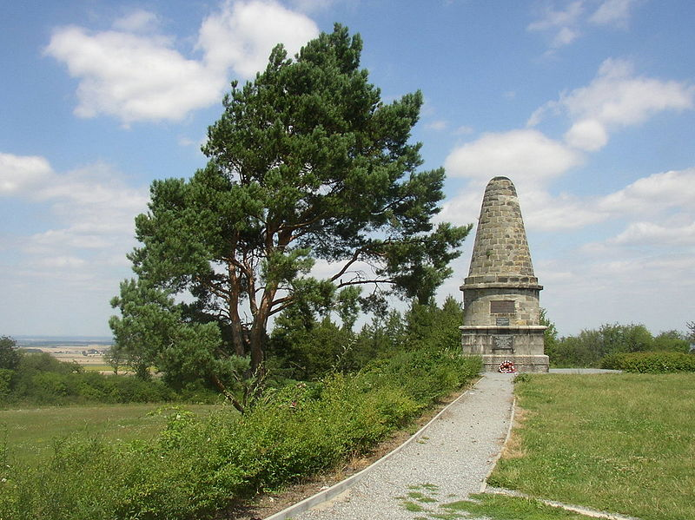
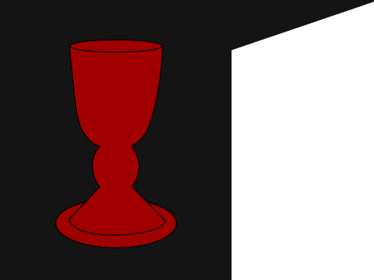
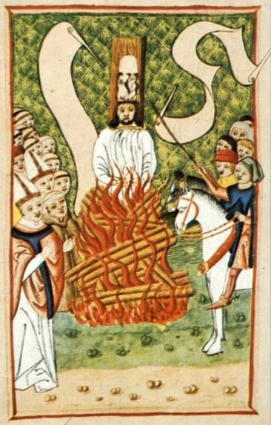
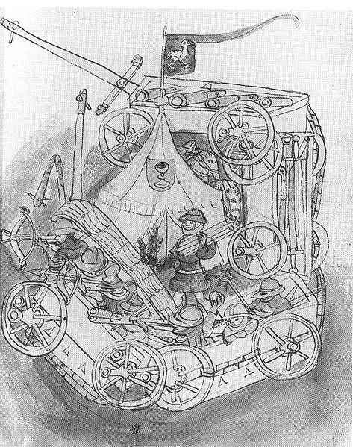
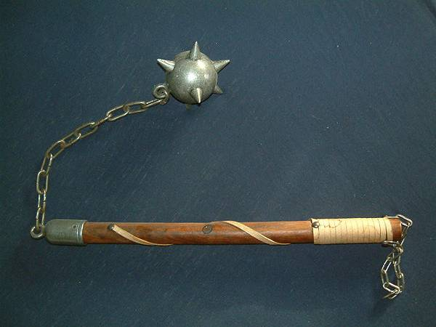
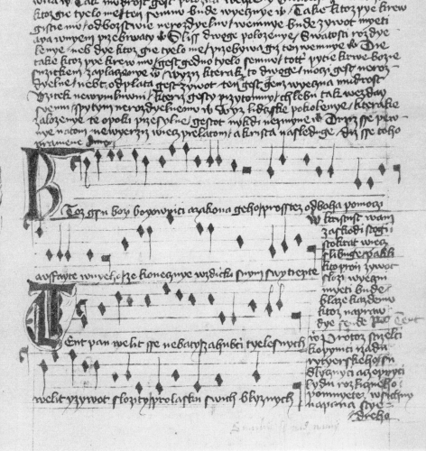

14.1 Husitství
Elektronická učebnice - II. stupeň Základní škola Děčín VI, Na Stráni 879/2 – příspěvková organizace Dějepis
Husitství
Husitská revoluce
Autor: Mgr. Zuzana Kadlecová

Slide 2
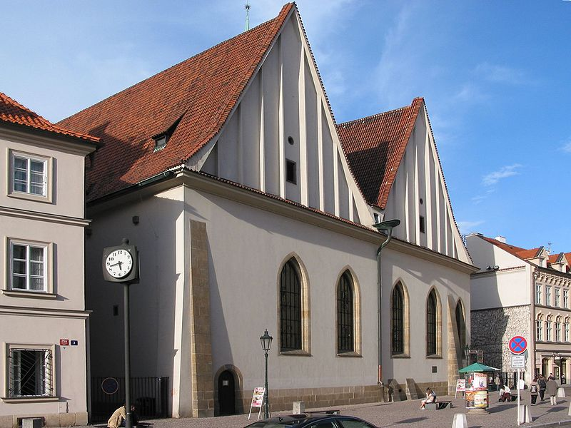
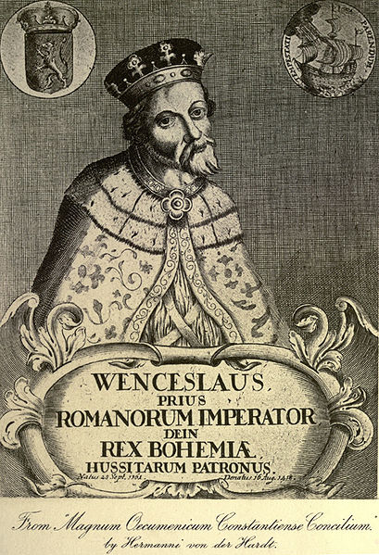
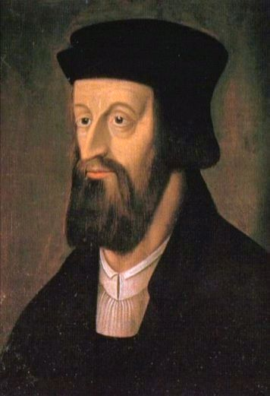
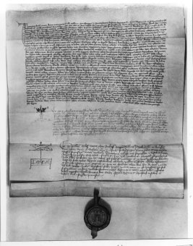
14.2 Co již víme?
Elektronická učebnice - II. stupeň Základní škola Děčín VI, Na Stráni 879/2 – příspěvková organizace Dějepis
Jan Hus
mistr a rektor pražské uni
jazykový reformátor: zjednodušení pravopisu
(„nabodeníčka“)
od r. 1402 kazatel v Betlémské kapli
1412 kritika prodávání odpustků
Vláda Václava IV.
(1378-1419)
již za Karla IV. přítomni kazatelé, kteří kritizovali tehdejší církev
(podobně jako Jan Viklef v Anglii)
nesoulad mezi skutečností a slovy Bible zvětšován za Václava IV.
1391 založena pro kázání v českém jazyce Betlémská kaple
1409 vydán Dekret kutnohorský = omezení vlivu cizinců na pražské uni
( -> jejich odchod do zahraničí)
reakce papeže:
nad Prahou vyhlášen interdikt
Hus dán do klatby
- H. odchod na venkov, kázání pod širým nebem
- hrad Krakovec, Kozí hrádek
Kostnický koncil
snaha zjednat nápravu v církvi
Hus pozván obhájit své reformní názory
ochranný list (glejt) od Zikmunda Lucemb.
Hus po příjezdu jako kacíř zatčen a uvězněn
odsouzen a 6. 7. 1415 upálen
(popel vhozen do Rýna)
symbol boje za pravdu
Ohlas Husovy smrti
bouře lidu,
pouti na hory
rozdělení Čech na 2 tábory:
1. stranu katolickou
2. stranu husitskou
pražská
defenestrace
30. 7. 1419
stížný list
šlechty

Slide 3
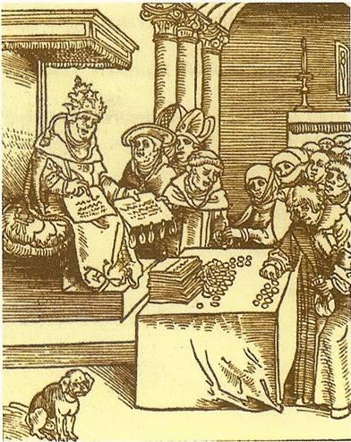
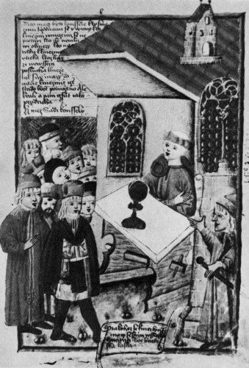
14.3 Jaké si řekneme nové termíny a názvy?
Elektronická učebnice - II. stupeň Základní škola Děčín VI, Na Stráni 879/2 – příspěvková organizace Dějepis
defenestrace = „vyhození z okna“
dekret = nařízení, zákon
husité = Husovi stoupenci
interdikt = zákaz konání svátostí a obřadů
kacíř = člověk zastávající názory odlišující se od závazného učení katolické církve
kalich = nádoba na víno při bohoslužbách, symbol husitů
kališnická církev = církev husitů s přijímáním „pod obojí způsobou“, v čele arcibiskup
klatba = trest vylučující z účasti na svátostech, bohoslužbách a církevním životě
kompaktáta = kompromisní úmluvy, dohody mezi katolickou církví a umírněnými husity, kteří uznali Zikmunda českým králem
odpustky = písemné doklady o odpuštění trestů za spáchané hříchy, prodávány lidmi pověřenými k této činnosti papežem
polní vojska = stálá armáda husitů, centrem východní Čechy u Třebechovic pod Orebem
pražané = umírněná skupina husitů
přijímání = jedna ze sedmi svátostí katolického náboženství
přijímání podobojí = tzn. chleba (hostie) i vína jako symbolu těla a krve Ježíše Krista
reformátor = člověk usilující nebo provádějící změny v různých oblastech života (zde: v náboženství)
spanilé jízdy = rejsy = výpravy husitů za potravinami a další kořistí; i propagační význam – zisk stoupenců a sympatií v sousedních zemích
táboři = označení skupiny husitů prosazujících radikální změny, neochotní přijímat kompromisy

Slide 4
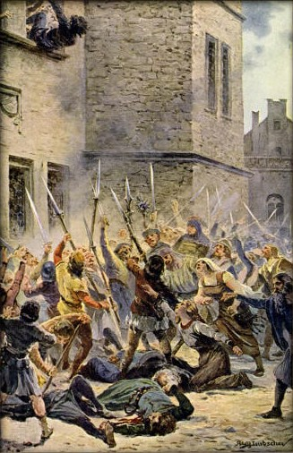
14.4 Co si řekneme nového?
Elektronická učebnice - II. stupeň Základní škola Děčín VI, Na Stráni 879/2 – příspěvková organizace Dějepis
menší počet pánů
drobní rolníci, sedláci, chudina, řemeslníci, obchodníci, uni. mistři
Stoupenci
husitů
nižší
kněží
pražská defenestrace
- po Husově smrti zesílení nepokojů
- na univerzitě nadále hájeno přijímání z kalicha
→ Václav IV. v reakci na to změnil městské rady v Praze
ve prospěch katolíků
→ lidé vedení radikálním kazatelem Janem Želivským
vyhodili katolické konšele z oken Novoměst. radnice
= 30. 7. 1419 defenestrace
- události vliv na uspíšení smrti Václava IV.
většina
zemanů
Proti kacířským Čechám vyhlášeny římským císařem Zikmundem a církví křížové výpravy (1420 – 1431).
Významnou roli vojevůdce Jan Žižka z Trocnova.
autor souboru pravidel pro boj, dělení kořisti i trestání přestupků, jehož základem byly čtyři artikuly pražské = Žižkův vojenský řád
Po Žižkově smrti (1424) se vojska označovala jako „sirotci“. V čele vojsk poté kněz Prokop Holý.
Program husitů
= čtyři artikuly pražské, 1421
přijímání podobojí
svobodné kázání slova božího
stejné trestání smrtelných hříchů
zbavení církve majetku, světské moci
- Zikmund zbaven trůnu
1431 útěk křižáků od Domažlic
zahnáni zpěvem husitů
Kdož jsú boží bojovníci
1434 bitva u Lipan
- polní vojska vedená P. Holým poražena svými bývalými spojenci
Oporou moci husitů: města (městské svazy) a polní vojska.

Slide 5
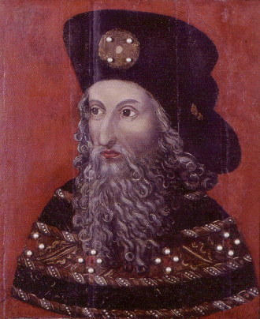
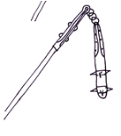

14.5 Procvičení a příklady
Elektronická učebnice - II. stupeň Základní škola Děčín VI, Na Stráni 879/2 – příspěvková organizace Dějepis
Prohlédni si tyto zbraně a pokus se vymyslet, co mají společného a proč je husité potřebovali. (Nápověda: Husitské vojsko tvořili většinou pěšáci, zatímco křižáci byli rytíři na koních.)
Basilejská kompaktáta
Zikmund uznán českým králem
v české zemi ponechán kalich
přijata v Jihlavě
Největší novinkou husitského vojska byly palné zbraně. Této ruční palné zbrani se říkalo hákovnice. Proč?
Otázky k ukázce:
Jak to v Čechách vypadalo po skončení husitských válek?
Kdo nahradil Zikmunda Lucemburského na českém trůně po jeho smrti?
Jednalo se o českou panovnickou dynastii?
Někdy zbraně vznikaly z běžného zemědělského nářadí. Poznáš, o jaké nářadí jde a k čemu původně sloužilo?

Slide 6
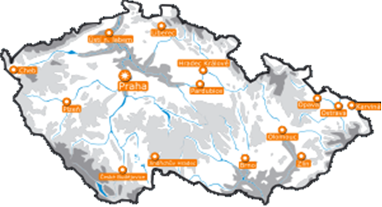





14.6 Něco navíc pro šikovné
Elektronická učebnice - II. stupeň Základní škola Děčín VI, Na Stráni 879/2 – příspěvková organizace Dějepis
Jaká přání vyjadřuje Hus ve svém posledním dopise Čechům?
Jakou příčinu podává Hus pro své a Jeronýmovo uvěznění?
Psal sem list tento vám v žaláři v okovách, čekaje nazajtřie na smrt odsúzenie, maje plnú naději v Bohu, abych pravdy Božie neustupoval … O mistru Jeronymovi, nic neslyším, než že jest v těžkém vězení, čekaje smrti jako já, a to pro svú vieru, již jest statečně Čechóm ukazoval. Také prosím vás, zvláště Pražané, aby na Betlem byli laskavi, dokud Pán Bóh popřeje, aby v něm Božie slovo kázali. Pro to miesto ďábel se rozhněval a proti němu farářóv i kanovníkóv popudil, spatřiv, že jeho královstvie v tom miestě sě rušilo. Ufámť Pánu Bohu, žeť to miesto zachová do své vóle a učiní v něm prospěch větší skrze jiné, než jest skrze mě nestatečného učinil. Také prosím, aby sě milovali, dobrých násilím tlačiti nedali a pravdy každému přáli….
Mistr Jan Hus: List věrným Čechům, 10. 6. 1415, staročesky
1.Tachov
2. Domažlice
3. Cheb,
4. Lipany
5. Sudoměř

Slide 7
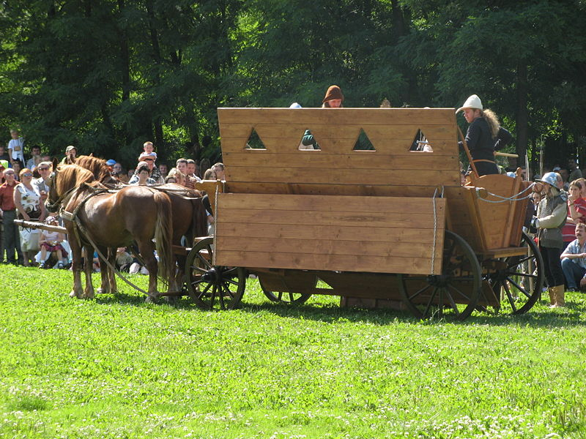
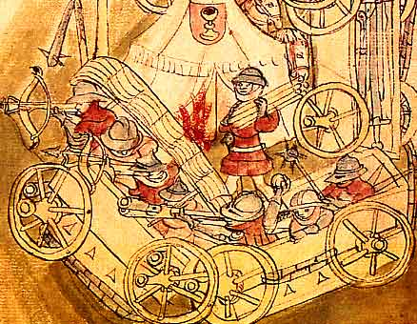
14.7 CLIL
Elektronická učebnice - II. stupeň Základní škola Děčín VI, Na Stráni 879/2 – příspěvková organizace History
The war wagon was a medieval development during the Hussite Wars around 1420 by Hussite forces rebelling in Bohemia.
It was a heavy wagon given protective sides with firing slits and heavy firepower from either a cannon or a force of hand-gunners and crossbowmen, supported by infantry using pikes and flails. Groups of them could form defensive works, but they also were used as hardpoints for Hussite formations or as firepower in pincer movements. This early use of gunpowder and innovative tactics helped a largely peasant infantry stave off attacks by the Holy Roman Empire larger forces of mounted knights.

Slide 8
14.8 Test znalostí
Elektronická učebnice - II. stupeň Základní škola Děčín VI, Na Stráni 879/2 – příspěvková organizace Dějepis
1. Co nejspíše Jan Hus ve svých kázáních nekritizoval? a/ kupčení s odpustky b/ život v přepychu duchovních c/ světskou moc církve d/ život podle Bible zasvěcený práci a modlitbám | Které tvrzení je nepravdivé? a/ Husitství přispělo k rozvoji češtiny. b/ Jan Žižka je autorem písně Kdož jsú boží bojovníci. c/ Husité používali k obraně vozovou hradbu. d/ Program husitů byl vyjádřen ve 4 artikulech pražských.
Mezi vítězné bitvy husitů patří: a/ bitva u Lipan b/ bitva u Moháče c/ bitva u Domažlic d/ bitva na Bílé hoře | Mistr Jan Hus byl upálen: a/ 6. 7. 1416 v Kostnici b/ 6. 7. 1415 v Basileji c/ 6. 7. 1416 v Basileji d/ 6. 7. 1415 v Kostnici
Správné odpovědi:
d
c
b
d
Test na známku

Slide 9
Elektronická učebnice - II. stupeň Základní škola Děčín VI, Na Stráni 879/2 – příspěvková organizace Dějepis
14.9 Použité zdroje, citace
H. Mandelová, E. Kunstová, I. Pařízková: Dějiny středověku a počátků novověku, Dialog, Liberec 2002.
http://cs.wikipedia.org/wiki/Soubor:Jan_Hus_at_the_Stake.jpg (slide 1,2)
http://cs.wikipedia.org/wiki/Soubor:Jan_Vil%C3%ADmek_-_Jan_%C5%BDi%C5%BEka_z_Trocnova.jpg (slide 1)
http://cs.wikipedia.org/wiki/Soubor:Hussite_banner.png (slide 1)
http://cs.wikipedia.org/wiki/Soubor:344Wagenburg_der_Hussiten.jpg (slide 1)
http://cs.wikipedia.org/wiki/Soubor:Kto%C5%BE_s%C3%BA_bo%C5%BE%C3%AD_bojovn%C3%ADci.gif (slide 1)
http://cs.wikipedia.org/wiki/Soubor:Battle_of_Lipany_memorial_486.jpg (slide 1)
http://cs.wikipedia.org/wiki/Soubor:Klassischer-Flegel.jpg (slide 1)
http://cs.wikipedia.org/wiki/Soubor:Dekret_kutnohorsk%C3%BD.jpg (slide 2)
http://cs.wikipedia.org/wiki/Soubor:Jan_Hus_2.jpg (slide 2)
http://cs.wikipedia.org/wiki/Soubor:Vaclav_IV.1415.jpg (slide 2)
http://cs.wikipedia.org/wiki/Soubor:Betlemska_kaple.jpg (slide 2)
http://cs.wikipedia.org/wiki/Soubor:Zikmund_Zho%C5%99elecka_radnice.jpg (slide 5)
<http://dum.rvp.cz/materialy/husitske-zbrane-domino.html>. (slide 5)
http://dum.rvp.cz/materialy/husitstvi-3.html (slide 6)
obrázky z databáze klipart

Slide 10
Elektronická učebnice - II. stupeň Základní škola Děčín VI, Na Stráni 879/2 – příspěvková organizace Dějepis
14.10 Anotace
Autor | Mgr. Zuzana Kadlecová
Období | 01 – 06/2012
Ročník | 7. ročník
Klíčová slova | Husitství, Václav IV., Jan Hus, Jan Žižka, kalich, 1. pražská defenestrace, odpustky, bitva u Lipan, Basilej, kompaktáta.
Anotace | Prezentace popisující příčiny, průběh a důsledky husitských válek na České království.

